Slide 1
SÍDELNÍ GEOGRAFIE
4. hodina – 16.3. 2023
David gorný
Kontakt: gorny.david@mail.muni.cz / kancelář 03015 (budova menzy)

Slide 2
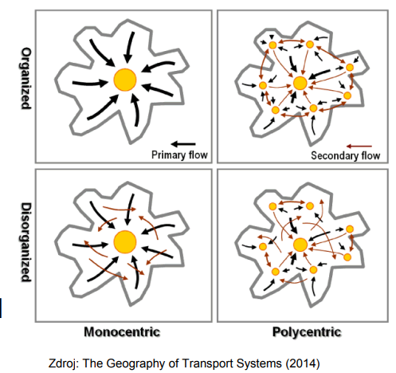
SÍDELNÍ SYSTÉMY
Soubory vzájemné propojených sídel.
V průběhu urbanizace dochází k vytváření hierarchie středisek.
Tedy k:
diferenciaci center dle velikosti
diferenciaci dle jejich významu
diferenciaci dle polohy
diferenciaci dle vztahů mezi sídly – vznik aglomerací, konurbací
specializaci center (ekonomická, kulturní, politická,…)

Slide 3
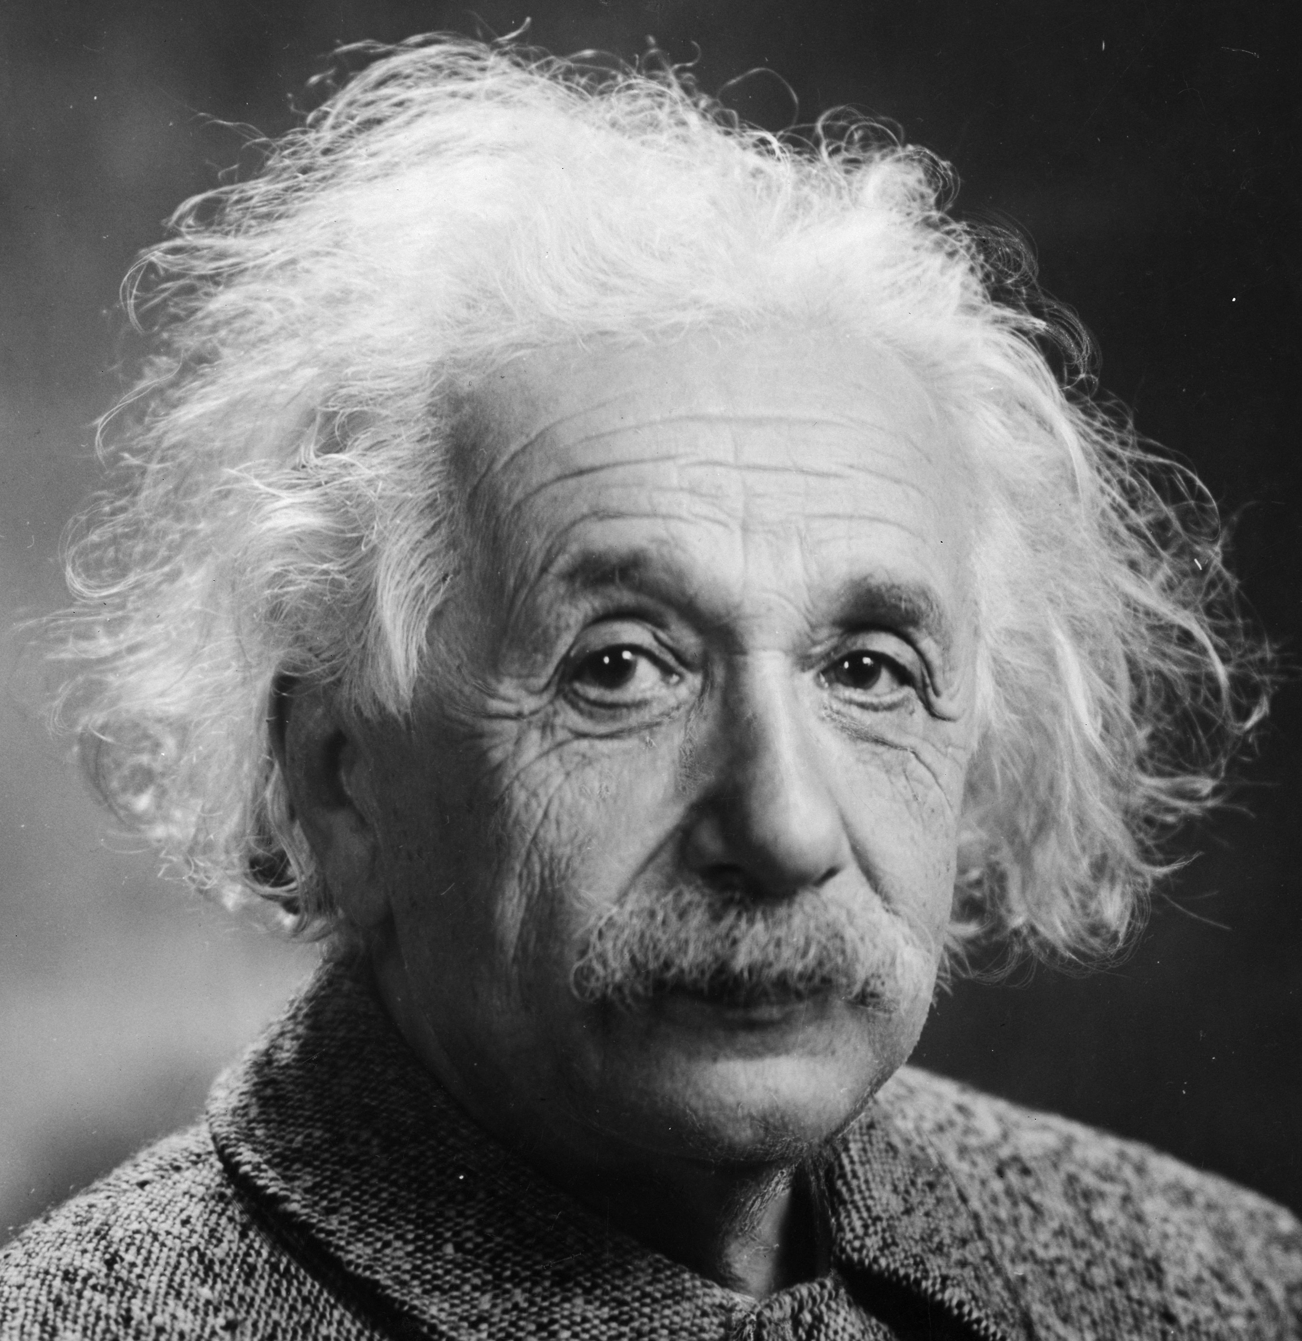

ZNÁTE TYTO POJMY ? CO S ČÍM SOUVISÍ ?
Jefferson
George Kingsley Zipf
1939
1949
Pr = P1 / r
Zipfova křivka
Četnost výskytu slov Američan

Slide 4
Zákon vedoucího města /OPAKOVÁNÍ/
1939, Jefferson
Historicky jedna z prvních generalizací zachycující problematiku velikosti a rozmístění měst
v rámci určité země či regionu.
Založen na pozorování….
Říká, že vedoucí město v daném státě je vždy disproporčně větší nežli ostatní města
v daném sídelním systému
Město, které v ranných fázích sídelního vývoje roste rychleji nežli ostatní, vytvoří po určité době
kritickou akumulaci ekonomických a politických funkcí a ty pak způsobují jeho další rychlý růst.
Platí spíše pro: menší státy, jednoduchá ekonomická struktura, státy s koloniální historií

Slide 5
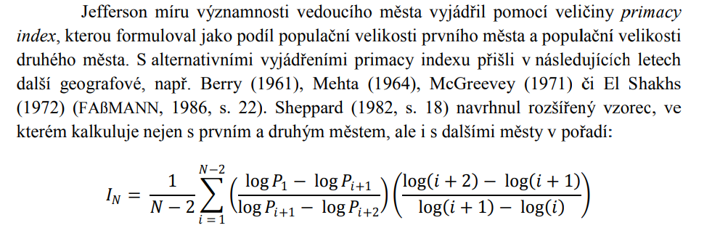
Zdroj: Miroslav Bolek (2013): Diplomová práce.

Slide 6
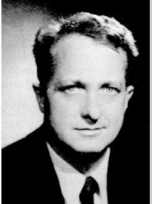
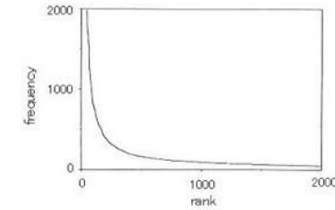
Zipf‘s law /OPAKOVÁNÍ/
George Kingsley Zipf → Zipfův zákon
Zabýval se matematickou analýzou jazyků.
Tvrdil, že v každém textu přirozeného jazyka existuje konstantní rozdělení četnosti výskytu
určitých slov.
= Rozdělení od slova s nejvyšším výskytem, které má rank 1
až po rank n, který označuje slovo s nejmenším
výskytem v daném textu.
Tvrdil, že četnosti mají tvar pravidelně klesající křivky.

Slide 7
RANK-SIZE RULE /OPAKOVÁNÍ/
Aplikace v geografii
Též Zipfova křivka, George Kingsley Zipf, 1949.
Model rozložení měst podle velikosti, hierarchický, vertikálně zaměřený.
Jedná se o vztah mezi velikostí města a jeho pořadím.
Známe-li velikost největšího města, jsme schopni určit masu dalších center v pořadí.
Ideální stav: Pn = Pmax /n P = počet obyvatel n = pořadí
= P/1 – P/2 – P/3 – P/4 – …

Slide 8
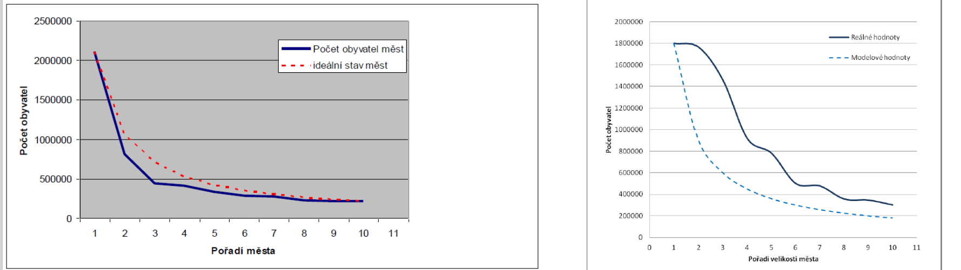
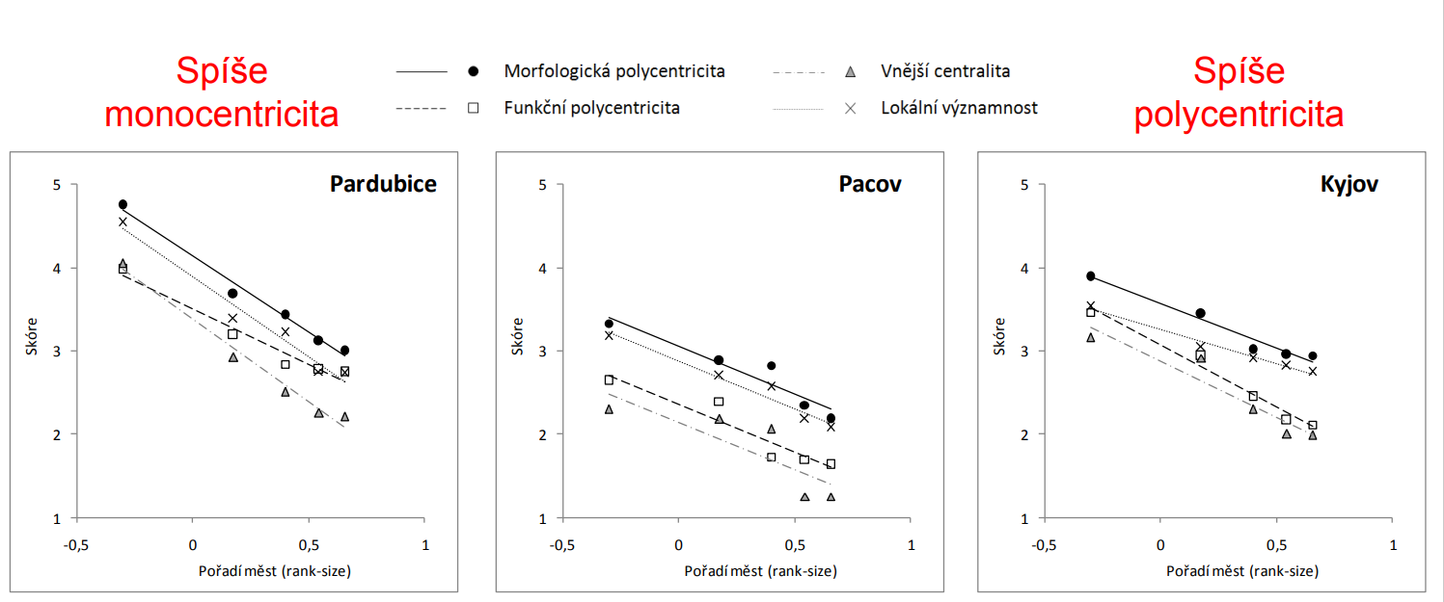
→ sklon regresní přímky indikuje hierarchii sídelního systému
(mono/polycentricita)

Slide 10
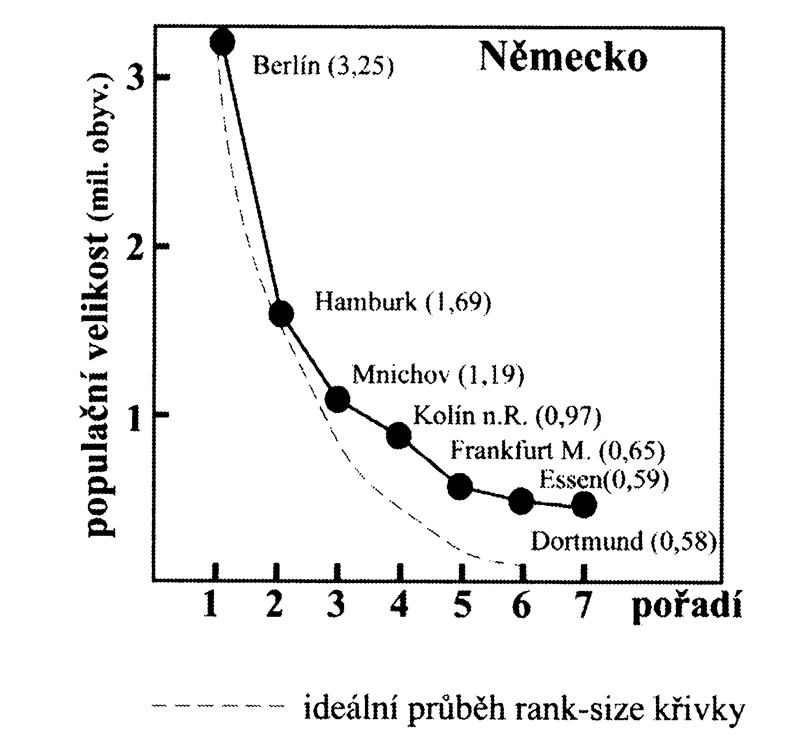
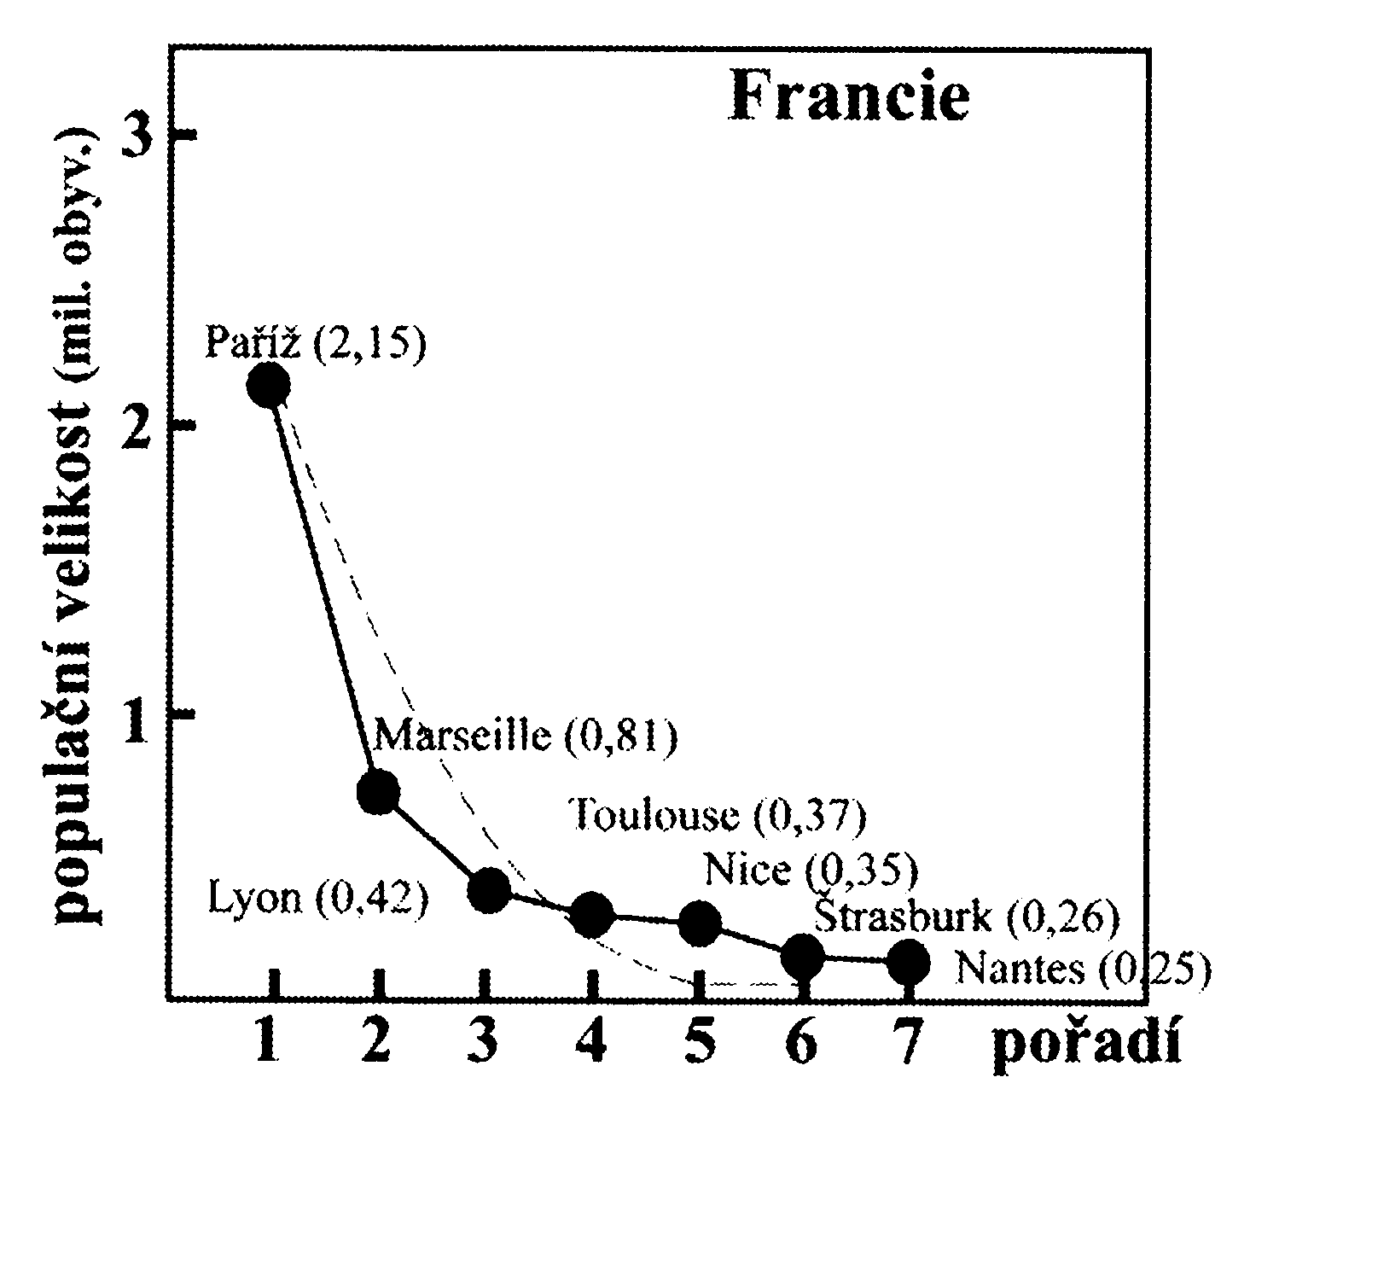

Slide 11
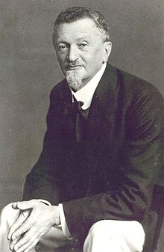
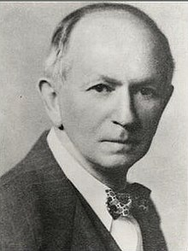
ZIPF NEBYL PRVNÍ
Aplikace pravidel ve smyslu Zipfova rank-size v geografii nalezla místo právě ve výzkumu
sídelních systémů ještě před Zipfem v pracích:
Auerbach (1913): Das Gesetz der Bevölkerungskonzentration
("The Law of Population Concentration“)
Lotka (1926): The Frequency Distribution of Scientific Productivity

Slide 12
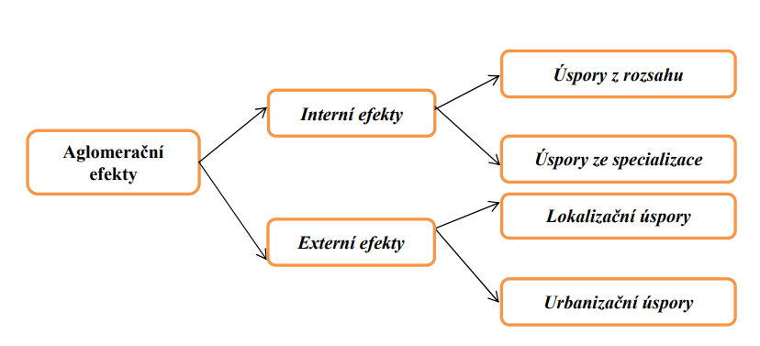
JAKÉ 2 TYPY PROCESŮ FORMUJÍ „TVAR KŘIVKY“?
Koncentrační proces – aglomerizační
Např.: A. Weber – Klasická teorie lokalizace firem (aglomerační výhody)
Např: P. Krugman – Nová ekonomická geografie, Nová teorie růstu (aglomerační výhody)
Dekoncentrační
– potřebujeme využívat zdroje, které jsou nějakým způsobem rozptýleny v krajině
Obrázek:
Distlerová (2014): Diplomová práce
-> složité provazby, ale
vliv na rozmístění
obyvatel (?)

Slide 13
JAKÉ 2 TYPY PROCESŮ FORMUJÍ „TVAR KŘIVKY“?

Slide 14
ZADÁNÍ CVIČENÍ 4
1) Pro soubor 12 největších obcí vybraného kraje v letech 1900, 1930, 1950 a 2001 sestavte graf
závislosti populační velikosti na pořadí (rank-size rule).
2) Orientačně ověřte vývoj, resp. stabilitu velikostního rozložení dle rovnice.
1. ≈ (2. + 3. + 4.) ≈ (5. + 6. + 7 + 8. + 9. + 10. + 11. + 12.)
Data pro cvičení jsou k dispozici v souboru SGcv4.xls.
Zadání – metodika – vypracování – závěr. Vypracování + závěr = min. 1 A4 textu.
Výstupy cvičení: tabulky, grafy, komentář.
DEADLINE: Čtvrtek 23.3. 2023 5:59

Slide 15
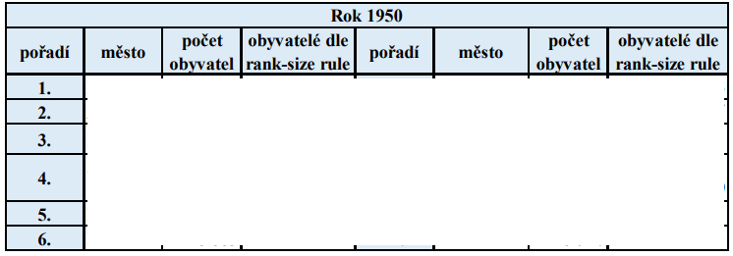
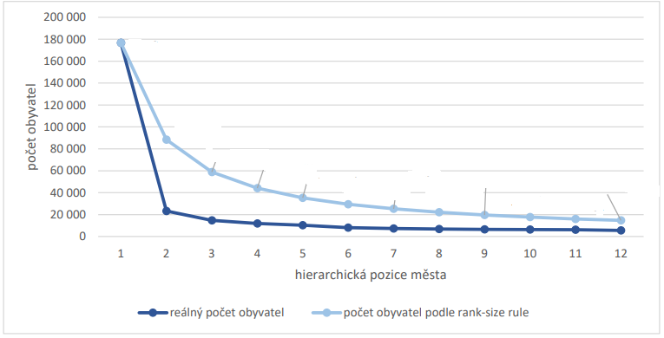

Slide 16
VŠE. DÍKY ZA POZORNOST.

